Slide 1
Graph

Slide 2
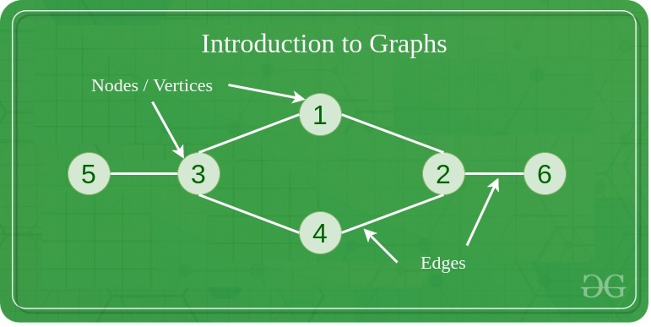
Graph
گراف یک ساختار داده غیر خطی است که از تعدادی راس و یال تشکیل شده است.
رئوس گاهی اوقات به عنوان گره نیز شناخته می شوند و یال ها خطوط یا کمانی هستند که هر دو گره را در گراف به هم متصل می کنند.
به طور رسمی تر، نمودار از مجموعه ای از رئوس (V) و مجموعه ای از یال ها (E) تشکیل شده است. گراف با G(E, V) نشان داده می شود.

Slide 3
از گراف ها برای حل بسیاری از مسائل زندگی واقعی استفاده می شود.
از گراف ها برای نمایش شبکه ها استفاده می شود. این شبکه ها ممکن است شامل مسیرهایی در یک شهر یا شبکه تلفن یا شبکه مدار باشند.
گراف ها همچنین در شبکه های اجتماعی مانند لینکدین، فیسبوک استفاده می شوند. به عنوان مثال، در فیس بوک، هر شخص با یک راس (یا گره) نشان داده می شود. هر گره یک ساختار است و حاوی اطلاعاتی مانند شناسه شخص، نام، جنسیت، منطقه و غیره است.

Slide 4
Types of Graphs
گراف های غیر جهت دار (Undirected Graphs): گرافی که در آن یال ها جهتی ندارند، یعنی یال ها دارای فلش های نشان دهنده جهت پیمایش نیستند. مثال: گراف شبکه اجتماعی که در آن دوستی ها جهت دار نیستند.
گراف های جهت دار (Directed Graphs): گرافی که در آن یال ها دارای جهت هستند، یعنی یال ها دارای فلش هایی هستند که جهت پیمایش را نشان می دهد. مثال: گراف صفحه وب که در آن پیوندهای بین صفحات جهت دار هستند.
گراف های وزن دار (Weighted Graphs): گرافی که در آن یال ها دارای وزن یا هزینه های مرتبط با آنها هستند. مثال: گراف شبکه جاده ای که در آن وزن ها می توانند فاصله بین دو شهر را نشان دهند.
گراف های بدون وزن (Unweighted Graphs): گرافی که در آن یال ها وزن یا هزینه ای مرتبط با آنها ندارند. مثال: گراف شبکه اجتماعی که در آن لبه ها نشان دهنده دوستی هستند.
گراف های کامل (Complete Graphs): گرافی که در آن هر رأس به تمامی رئوس دیگر متصل است. مثال: گراف مسابقات که در آن هر بازیکن در برابر هر بازیکن دیگری بازی می کند.

Slide 5
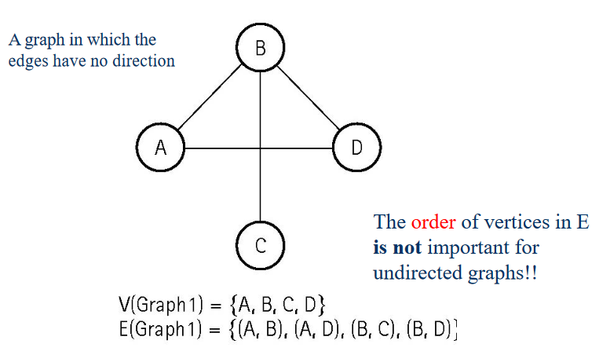
An undirected graph

Slide 6
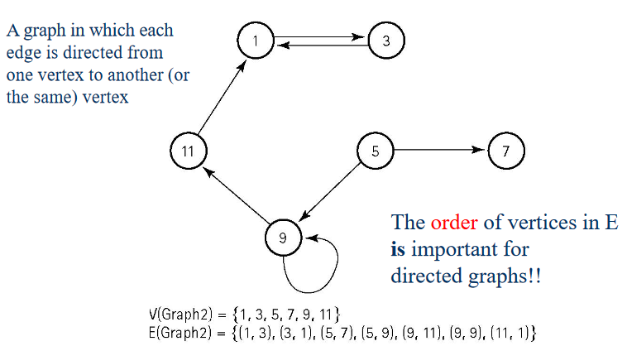
A directed graph

Slide 7
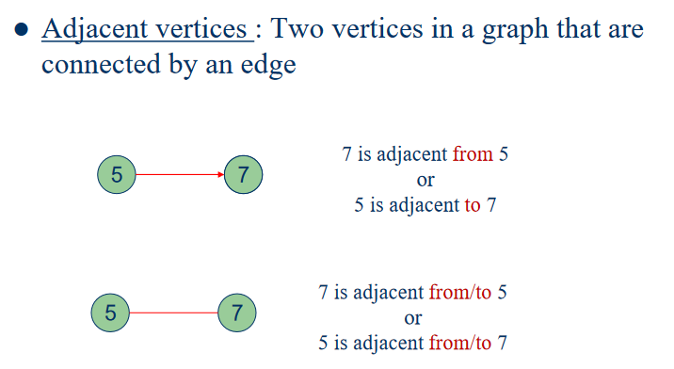
Graph terminology

Slide 8
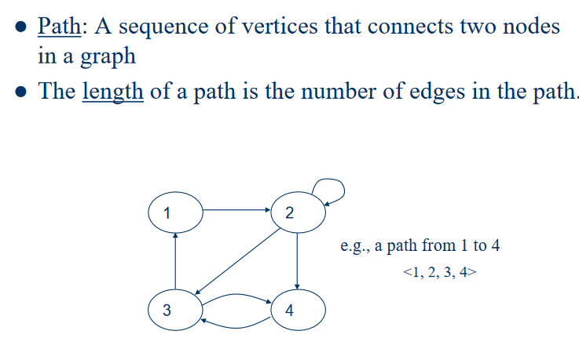
Graph terminology

Slide 9
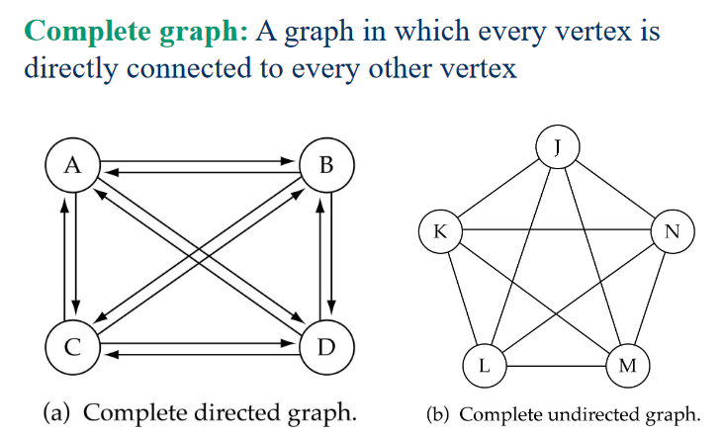


Graph terminology

Slide 10
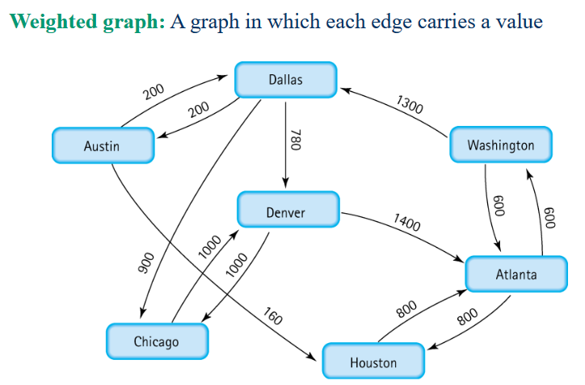
Graph terminology

Slide 11
Graph Representation
دو روش زیر متداول ترین شیوه های نمایش گراف به شمار می روند.
ماتریس مجاورت (Adjacency Matrix)
ماتریس مجاورت یک آرایه دو بعدی به اندازه V x V است کهV تعداد رئوس گراف است.
آرایه دو بعدیadj[][] را در نظر بگیرید، مقدار یک در خانه i و jام (adj[i][j] = 1) نشان می‌دهد که یک یال از راسi به راسj وجود دارد.
ماتریس مجاورت برای یک گراف بدون جهت همیشه متقارن است.
ماتریس مجاورت برای نمایش گراف های وزن دار استفاده می شود. اگر adj[i][j] = w، آنگاه یک یال از راسi به راسj با وزنw وجود دارد.
لیست مجاورت (Adjacency List)
لیست مجاورت یک راه ساده برای نمایش یک نمودار به عنوان لیستی از رئوس است که در آن هر رأس فهرستی از رئوس مجاور خود را دارد.

Slide 12
Graph Representation

Slide 13
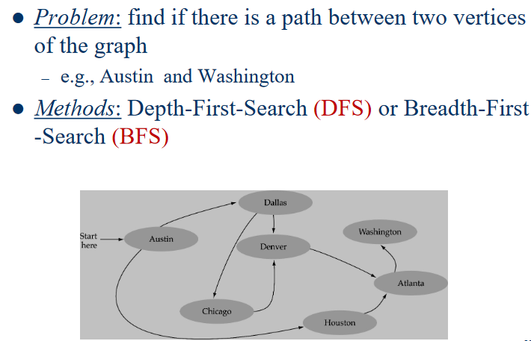
Graph Search

Slide 14
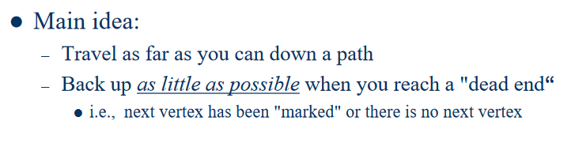
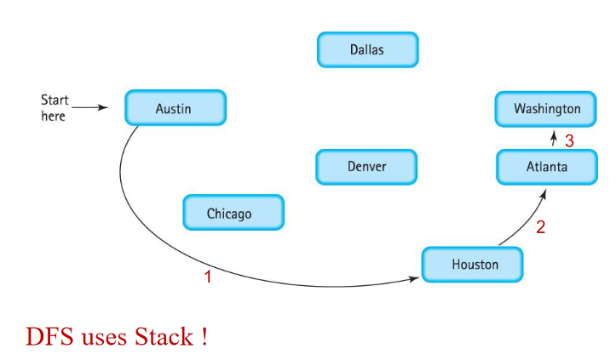
Depth-First-Search (DFS) : Follow Down

Slide 15
Depth-First-Search (DFS)
DFS(G,v) ( v is the vertex where the search starts )
Stack S := {}; ( start with an empty stack )
for each vertex u, set visited[u] := false;
push S, v;
while (S is not empty) do
u := pop S;
if (not visited[u]) then
visited[u] := true;
for each unvisited neighbour w of u
push S, w;
end if
end while
END DFS()

Slide 16
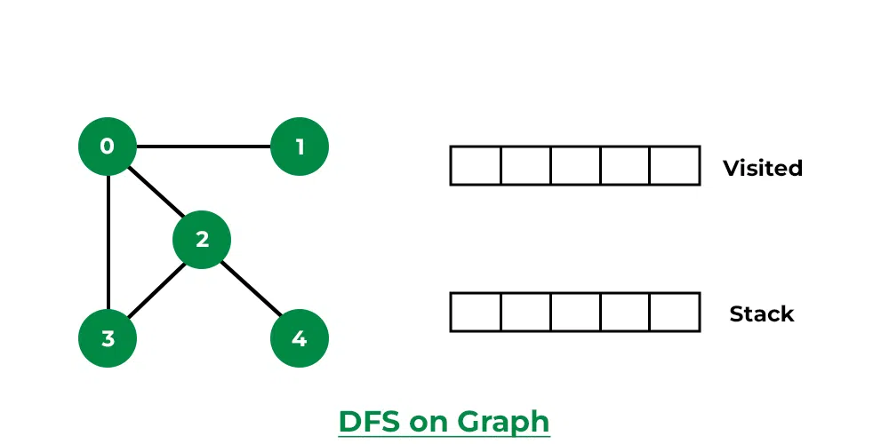
Depth-First-Search (DFS)

Slide 17
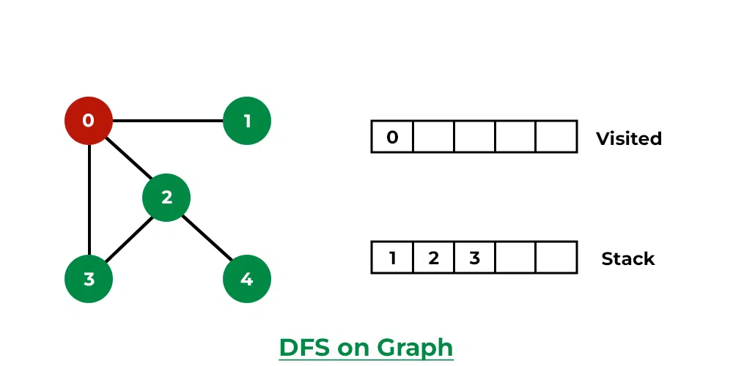
Depth-First-Search (DFS)

Slide 18
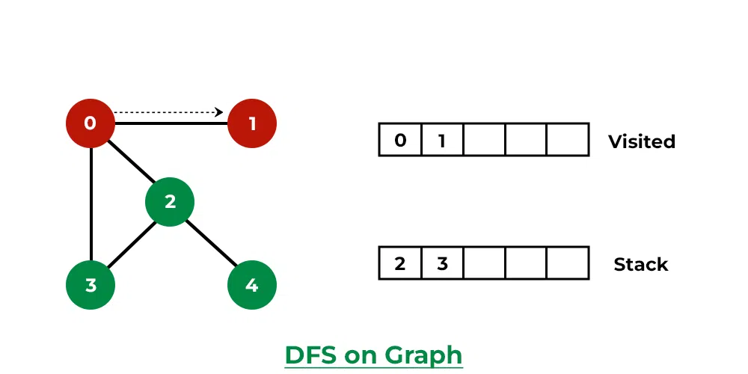
Depth-First-Search (DFS)

Slide 19
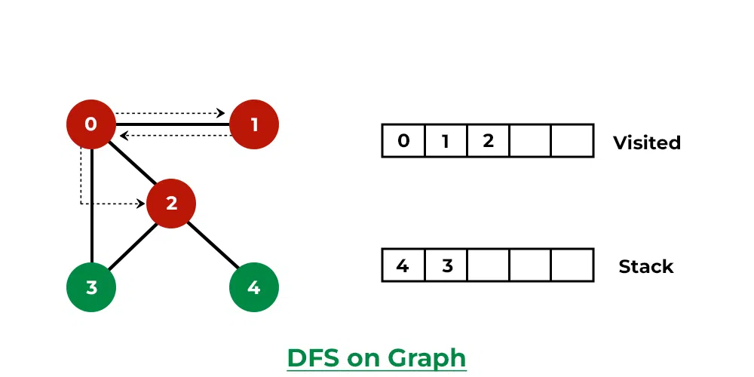
Depth-First-Search (DFS)

Slide 20
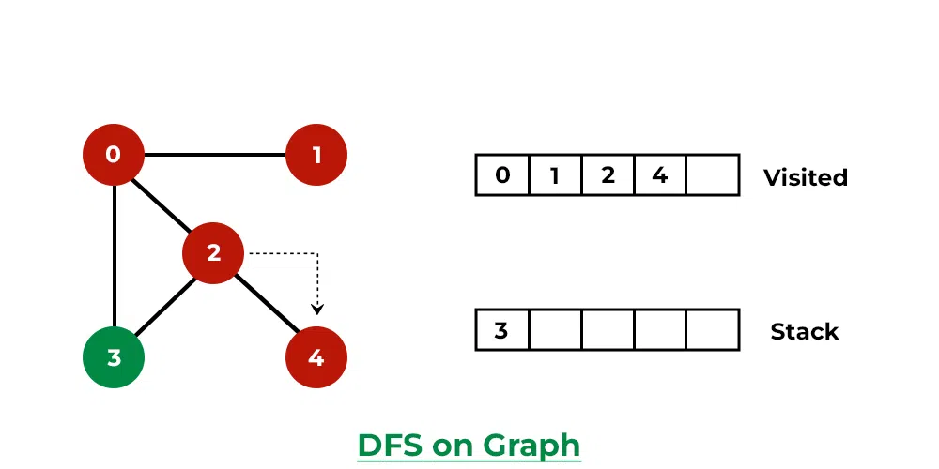
Depth-First-Search (DFS)

Slide 21
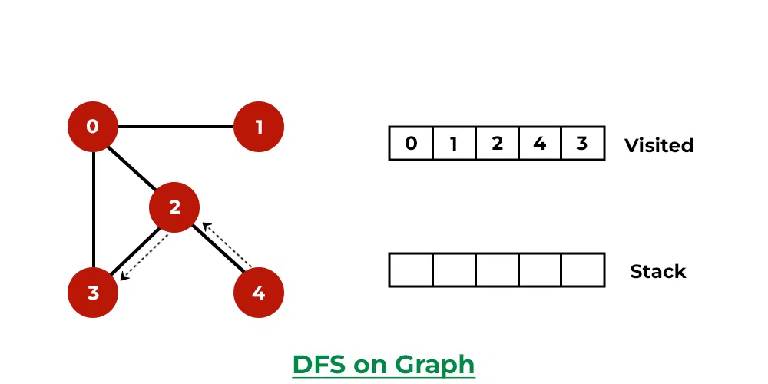
Depth-First-Search (DFS)

Slide 22
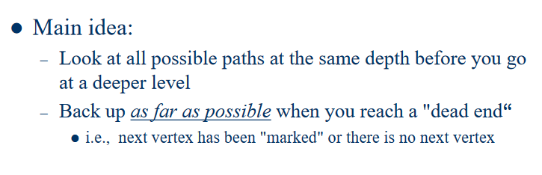
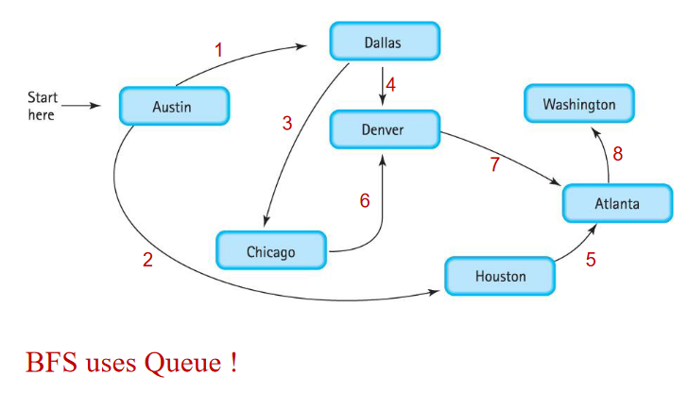
Breadth-First-Searching (BFS)

Slide 23
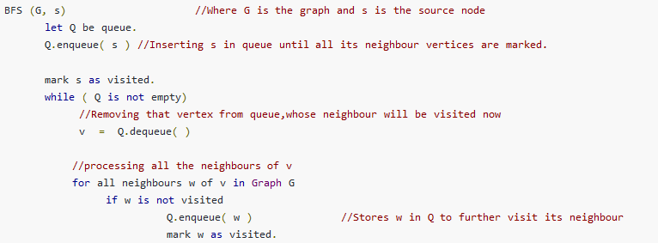
Breadth-First-Searching (BFS)

Slide 24
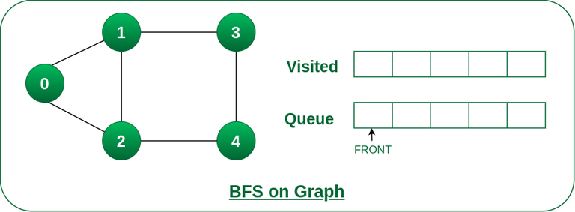
Breadth-First-Searching (BFS)

Slide 25
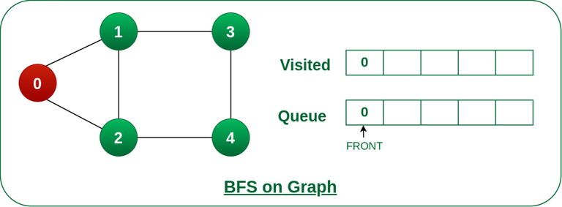
Breadth-First-Searching (BFS)

Slide 26
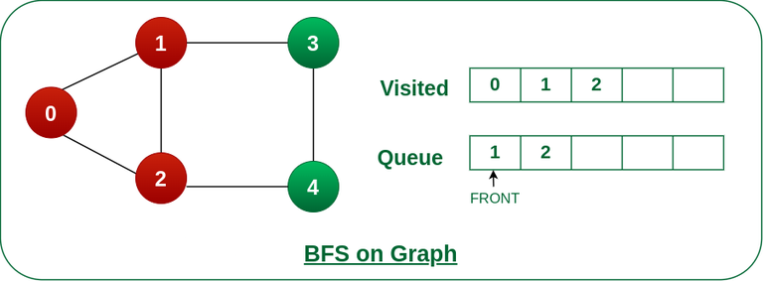
Breadth-First-Searching (BFS)

Slide 27
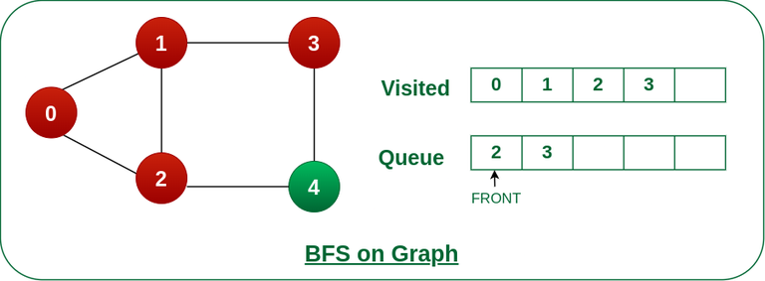
Breadth-First-Searching (BFS)

Slide 28
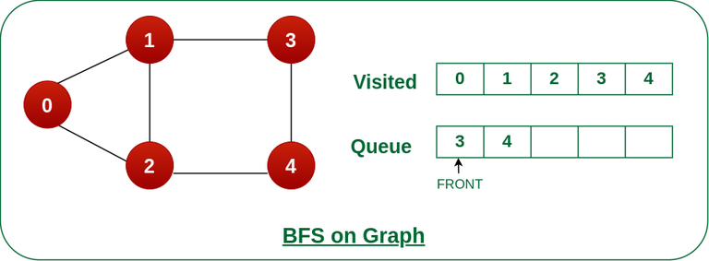
Breadth-First-Searching (BFS)

Slide 29

Breadth-First-Searching (BFS)

Slide 30

Breadth-First-Searching (BFS)

Slide 31
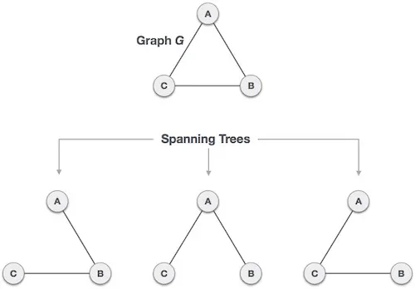
Spanning Tree- درخت پوشا
درخت پوشا زیرمجموعه‌ای از گرافG است که همه رئوس آن با کمترین مقدار یال‌های ممکن پوشش یافته است. از این رو یک درخت پوشا دور ندارد و هیچ رأس ناهمبندی در آن دیده نمی‌شود.
بر اساس تعریف فوق می‌توانیم نتیجه بگیریم که هر گراف کاملاً همبند و غیر جهت‌دارG دست‌کم یک درخت پوشا دارد. یک گراف ناهمبند؛ هیچ درخت پوشایی ندارد، چون امکان پوشش همه رئوس آن میسر نیست.

Slide 32
مشخصات کلی درخت پوشا
اینک که دانستیم یک گراف می‌تواند بیش از یک درخت پوشا داشته باشد. در ادامه چند مورد از مشخصات درخت پوشای همبند با درختG را بررسی می‌کنیم:
یک گراف همبندG می‌تواند بیش از یک درخت پوشا داشته باشد.
همه درخت‌های پوشای گرافG تعداد یکسانی از یال‌ها و رئوس را دارند.
درخت پوشا هیچ دوری ندارد.
با حذف یک یال از درخت پوشا، به گراف غیر همبند تبدیل می‌شود، یعنی درخت پوشا دارای کمینه اتصال‌های ممکن است.
افزودن یک یال به درخت پوشا موجب ایجاد یک مدار یا طوقه می‌شود، یعنی درخت پوشا در حالت بیشینه غیر دوری (maximally acyclic ) است.
درخت پوشا n-1 یال دارد که n تعداد گره‌های (رأس‌های) آن است.

Slide 33
Minimum Spanning Tree- درخت پوشا کمینه
در یک گراف وزن‌دار، درخت پوشای کمینه، آن درخت پوشایی است که کمترین وزن را نسبت به دیگر درخت‌های پوشای همان گراف داشته باشد. در موقعیت‌های دنیای واقعی این وزن می‌تواند بر اساس مسافت، ازدحام، بار ترافیکی، یا هر مقدار دلخواهی که به یال‌ها اختصاص می‌یابد اندازه‌گیری شود.
دو مورد از مهم‌ترین الگوریتم‌های درخت پوشای کمینه به صورت زیر هستند:
الگوریتم کروسکال kruskal
الگوریتم پریم Prim
هر دو این الگوریتم‌ها در دسته الگوریتم‌های حریصانه قرار می‌گیرند.

Slide 34
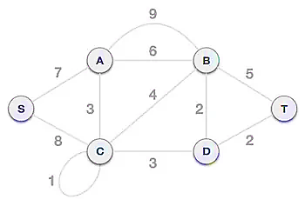
الگوریتم کراسکال
الگوریتم کروسکال برای یافتن درخت پوشای با کمترین هزینه از رویکرد حریصانه بهره می‌گیرد. این الگوریتم با گراف به صورت یک جنگل برخورد می‌کند که در آن هر گره یک درخت منفرد محسوب می‌شود. یک درخت زمانی به درخت دیگر وصل می‌شود اگر و فقط اگر در میان همه گزینه‌های موجود، کمترین هزینه را داشته باشد و مشخصات درخت پوشای کمینه را نیز نقض نکند.

Slide 35
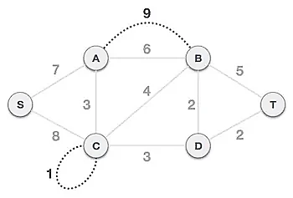
الگوریتم کراسکال
گام 1 – حذف همه یال‌های طوقه و موازی
همه یال‌های طوقه و یال‌های موازی را از گراف فوق حذف می‌کنیم.
در مورد یال‌های موازی، آن یالی را نگه می‌داریم که کمترین هزینه را دارد و بقیه را حذف می‌کنیم.

Slide 36

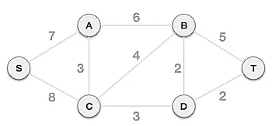
الگوریتم کراسکال
گام 2 – چیدمان همه یال‌ها به ترتیب افزایش وزن
در این مرحله مجموعه‌ای از یال‌ها و وزن‌هایشان ایجاد می‌کنیم و آن‌ها را بر اساس ترتیب افزایش وزن (هزینه) می‌چینیم.

Slide 37
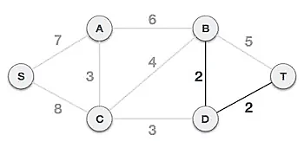
الگوریتم کراسکال
گام 3 – یالی که کمترین وزن را دارد اضافه می‌کنیم
اینک برای افزودن یال‌ها به گراف، کار خود را از یالی آغاز می‌کنیم که کمترین وزن را دارد. در تمام طول این فرایند بررسی می‌کنیم که مشخصات پوشا بودن همچنان برقرار باشد. در موردی که با افزودن یک یال مشخصات درخت پوشا نقض شود، نمی‌بایست این یال را وارد گراف کنیم.

Slide 38
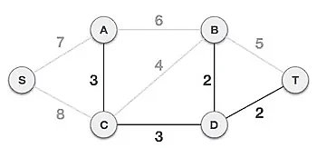
الگوریتم کراسکال
کمترین هزینه 2 است و یال‌های مربوط به آنB,D وD,T هستند. آن‌ها را به گراف اضافه می‌کنیم. با افزودن این دو یال، مشخصات درخت پوشا نقض نمی‌شود، بنابراین کار خود را ادامه داده و یال‌های بعدی را انتخاب می‌کنیم. در مرحله بعد هزینه 3 است و یال‌های مربوطه A,C وC,D هستند. آن‌ها را نیز اضافه می‌کنیم.

Slide 39
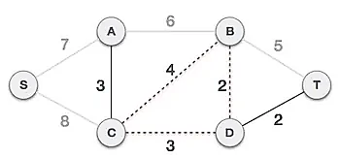
الگوریتم کراسکال
هزینه بعدی در جدول، 4 است و می‌بینیم که با افزودن یال مربوط به این وزن، یک دور در گراف ایجاد می‌شود.
این یال را نادیده می‌گیریم، چون قرار است در این فرایند همه یال‌هایی که باعث ایجاد دور در گراف می‌شوند را نادیده بگیریم.

Slide 40
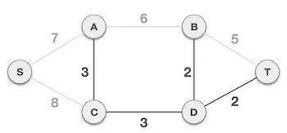
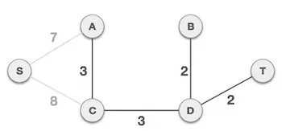
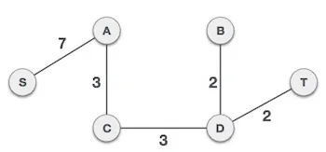
الگوریتم کراسکال
اینک مشاهده می‌کنیم که یال‌های مربوط به وزن‌های 5 و 6 نیز دور ایجاد می‌کنند و آن‌ها را نیز نادیده گرفته و به کار خود ادامه می‌دهیم
در این زمان تنها یک گره مانده است که باید اضافه شود. بین دو یال با کمترین هزینه 7 و 8 می‌بایست یالی که وزن 7 دارد را اضافه کنیم.
افزودن یال S,A همه گره‌ها در گراف شامل شده‌اند و اینک درخت پوشای با کمترین هزینه را داریم.

Slide 41
الگوریتم کراسکال

Slide 42
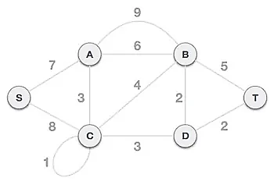
الگوریتم پریم
الگوریتم پریم برای یافتن درخت پوشای با کمترین هزینه (همانند الگوریتم کروسکال که در بخش قبل بررسی کردیم) از رویکرد حریصانه بهره می‌گیرد.
الگوریتم پریم شباهت‌هایی با الگوریتم‌های «کوتاه‌ترین مسیر، اول» shortest path first دارد.
الگوریتم پریم در تضاد با الگوریتم کروسکال است، چون با گره‌ها به عنوان یک درخت منفرد برخورد می‌کند و به افزودن گره‌ها به یک درخت پوشا از گراف مفروض ادامه می‌دهد.

Slide 43
الگوریتم پریم
گام 1 – حذف همه یال‌های طوقه و موازی
همه یال‌های طوقه و همچنین یال‌های موازی را از گراف مفروض حذف می‌کنیم. در مورد یال‌های موازی، یال‌هایی را حفظ می‌کنیم که کمترین هزینه را دارند و بقیه را حذف می‌کنیم.

Slide 44
الگوریتم پریم
گام 2 – یک گره دلخواه را به عنوان ریشه انتخاب کنید
در این مورد ما گرهS را به عنوان گره ریشه درخت پوشای پریم در نظر می‌گیریم. این گره به طور دلخواه انتخاب شده است و هر گره دیگری به جای آن می‌توان انتخاب کرد. ممکن است تعجب کنید که چطور ممکن است هر گرهی به عنوان گره ریشه انتخاب شود، پاسخ این است که در درخت پوشا، همه گره‌ها در یک گراف گنجانده می‌شوند و از آن جا که گراف، همبند است، در این صورت می‌بایست دست‌کم یک یال برای هر گره باشد که آن را به بقیه درخت متصل سازد.

Slide 45
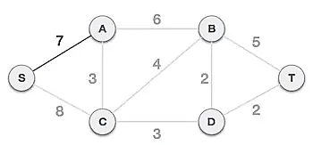
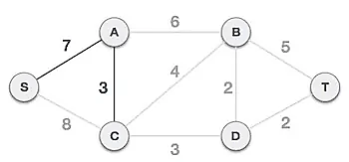
الگوریتم پریم
گام 3 – بررسی یال‌های خروجی و انتخاب یالی که کمترین هزینه را دارد.
پس از انتخاب گرهS به عنوان ریشه می‌بینیم که یالS,A وS,C دو یالی هستند که به ترتیب وزن‌های 7 و 8 دارند. یالS,A انتخاب می‌شود چون کوچک‌تر از یال دیگر است.
اینک با درختS-7-A به صورت یک گره رفتار می‌شود و همه یال‌هایی که از آن خارج می‌شوند را بررسی می‌کنیم. یالی را انتخاب می‌کنیم که کمترین هزینه را دارد و آن را در درخت می‌گنجانیم.

Slide 46
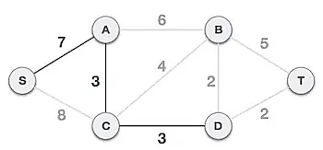
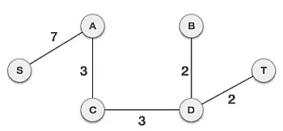
الگوریتم پریم
پس از این مرحله، درختS-7-A-3-C تشکیل می‌یابد. اینک بار دیگر با آن به صورت یک گره برخورد می‌کنیم و همه یال‌ها را مجدداً بررسی می‌کنیم. با این حال، مجدداً تنها یالی که کمترین هزینه را دارد انتخاب می‌کنیم. در این مورد،C-3-D یک یال جدید است که هزینه آن کمتر از یال‌های دیگر است.
پس از افزودن گرهD به درخت پوشا اینک دو یال داریم که از آن خارج می‌شوند و هزینه یکسانی دارند، یعنیD-2-T و D-2-B بنابراین می‌توانیم هر یک از آن‌ها را که می‌خواهیم به درخت اضافه کنیم. اما در مرحله بعد یال 2 کمترین هزینه را دارد. از این رو یک درخت پوشا را با گنجاندن هر دو یال نشان می‌دهیم.
بدین ترتیب درمی‌یابیم که خروجی درخت پوشای گراف با استفاده از هر دو الگوریتم یکسان خواهد بود.

Slide 47
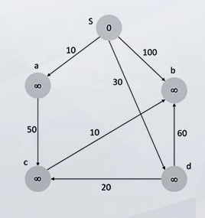
الگوریتم دایکسترا
الگوریتم دایجسترا در گراف، یک روش حریصانه برای یافتن کوتاه ترین مسیر از یک مبداء واحد اتخاذ می‌کند. در این الگوریتم لازم است که وزن تمامی یال‌ها غیر منفی باشد چرا که در غیر این صورت الگوریتم قادر به حل مسأله نیست.

Slide 48
الگوریتم دایکسترا
با فرض این که مسأله مورد نظر یافتن کوتاه ترین مسیر از گره مبداءs در گرافG=(V,E) باشد الگوریتم دایجسترا با شروع از رأسs کوتاه ترین مسیرها را از مبداء s به تمامی رئوس دیگر پیدا می‌کند. برای درک بهتر مراحل اجرای این الگوریتم به مثال زیر توجه کنید.

Slide 49
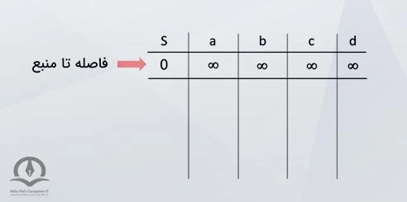
الگوریتم دایکسترا
همان‌طور که از شکل مشخص است ابتدا تمامی رئوس به غیر از منبعs با ∞ علامت‌گذاری شده‌اند. یعنی هنوز مسیری ازs به آن‌ها کشف نشده است. در مرحله بعد کوتاه‌ترین مسیر بین رأسs و تمامی رئوسی که از s مستقیماً یالی به آن‌ها وجود دارد محاسبه می‌شود. رأس بعدی که انتخاب می‌شود همان رأسی است که کوتاه‌ترین مسیر را بهs داشته (انتخاب حریصانه) و مراحل ذکر شده برای رأس منبع اکنون برای این رأس تکرار شده و کوتاه‌ترین مسیرها از رأس فعلی به تمامی رئوسی که از رأس مذکور مستقیماً یالی وجود دارد محاسبه می‌شود. لیستی به صورت زیر که فاصله گره‌ها تا منبع sرا نمایش می‌دهد تهیه می‌کنیم.

Slide 50
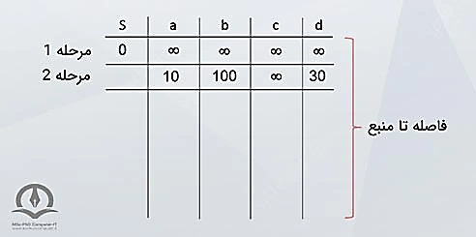
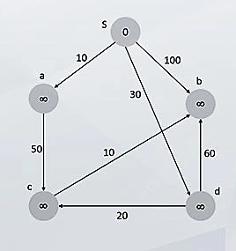
الگوریتم دایکسترا
در مرحله اول گرهs را انتخاب و کوتاه‌ترین فاصله از این گره تا هر یک از گره‌های مجاور آن را محاسبه می‌کنیم و سپس بعد از محاسبه، گره s را از لیست حذف می‌کنیم. به عنوان مثال در ابتدا فاصلهs تا گرهa برابر بینهایت است. در گراف داده شده با عبور از مسیر با وزن 10 می‌توان از گرهs به گرهa رسید و از آنجایی که 10 کوچکتر از ∞ (فاصله فعلی گرهs تا گره a) است پس کوتاه‌ترین فاصله از گرهs تا گرهa در لیست فوق، بروز می‌شود. این امر برای گره‌هایb وd نیز که مجاور باs هستند رخ می‌دهد. در نهایت پس از پایان این مرحله به لیست زیر می‌رسیم:

Slide 51
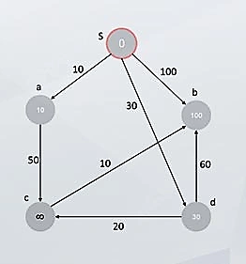
الگوریتم دایکسترا
گراف اولیه نیز به صورت زیر بروز می‌شود:
داخل هر نود میزان فاصله تا مبدا نوشته شده است

Slide 52
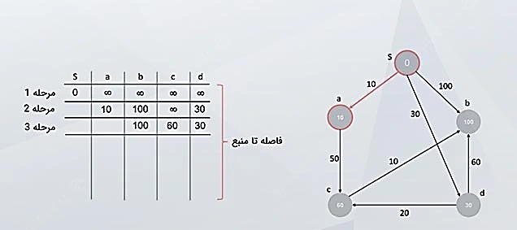
الگوریتم دایکسترا
حال در لیست جدیدِ بدست آمده (مرحله 2) گره با فاصله min (که در اینجا گرهa است،) را انتخاب کرده و مراحل فوق را روی آن انجام می‌دهیم. یعنی گره a را انتخاب و کوتاه‌ترین فاصله از این گره تا هر یک از گره‌های مجاور آن را محاسبه می‌کنیم و سپس بعد از محاسبه، گره a را از لیست حذف می‌کنیم.
تنها گره مجاورa نودc است که با هزینه 50 می‌توان به آن رفت. همچنین بر اساس لیست، فاصله گره منبع تا c برابر بینهایت است. با گذر از یال با وزن 50 که بین دو گرهa وc است، می‌توان با مجموع 60 (10 + 50) از گرهs به گره a و سپس به گره c رسید. از آنجایی که 60 از ∞ کوچکتر است می بایست لیست و گراف داده شده را بروز کرد.

Slide 53
الگوریتم دایکسترا
حال در لیست جدیدِ بدست آمده (مرحله 3) گره با فاصله min، که در اینجا گره d است، را انتخاب کرده و مراحل فوق را روی آن انجام می‌دهیم. یعنی گرهd را انتخاب و کوتاه‌ترین فاصله از این گره تا هر یک از گره‌های مجاور آن را محاسبه می‌کنیم و سپس بعد از محاسبه، گره d را از لیست حذف می‌کنیم.
c وb گره‌های مجاور d هستند. از گره منبع تا گرهd به اندازه 30 تا هزینه دارد. حال اگر بخواهیم در ادامه‌اش از گره d به گره b برویم با توجه به اینکه هزینهd تاb برابر 60 است، در نتیجه هزینه مسیرs->d->b برابر 30 + 60 یعنی 90 است. این هزینه کمتر از هزینه مسیر فعلی‌اش یعنی مسیرs->b است. در نتیجه مسیر با هزینه کمتر را در لیست و گراف‌مان بروز می‌کنیم.
حال اگر بخواهیم بعد از اینکه از گره منبع به گرهd آمدیم، ازd بهc برویم، با توجه به اینکه هزینهd تاc برابر 20 است در نتیجه هزینه مسیر s->d->c برابر 30 + 20 یعنی 50 است. این هزینه کمتر از هزینه مسیر فعلی‌اش یعنی مسیر s->a->c است. در نتیجه مسیر با هزینه کمتر را در لیست و گراف‌مان بروز می‌کنیم. به شکل زیر توجه کنید.

Slide 54
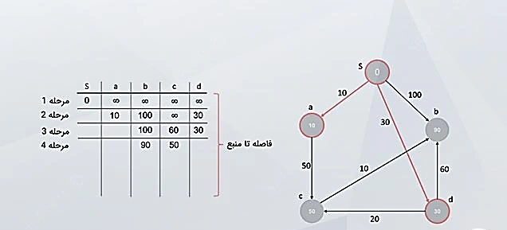
الگوریتم دایکسترا

Slide 55
الگوریتم دایکسترا
حال در لیست جدیدِ بدست آمده (مرحله 4) گره با فاصله min، که در اینجا گرهc است، را انتخاب کرده و مراحل فوق را روی آن انجام می‌دهیم. یعنی گرهc را انتخاب و کوتاه‌ترین فاصله از این گره تا هر یک از گره‌های مجاور آن را محاسبه می‌کنیم و سپس بعد از محاسبه، گرهc را از لیست حذف می‌کنیم.
تنها گره مجاورc نودb است که با هزینه 10 می‌توان به آن رفت. حال با توجه به اینکه کوتاه‌ترین مسیر از منبع تا نود c برابر 50 است (بر اساس آخرین بروز رسانی لیست) در نتیجه می‌توان با رفتن از گرهc به b، یعنی با هزینه 50 + 10 = 60، از گره منبع به گره b رفت. s->d->c->b
از آنجایی که 60 از 90 کوچکتر است میبایست لیست و گراف داده شده را بروز کرد.
اکنون با حذف گرهc از لیست فاصله‌ها، الگوریتم دایجسترا خاتمه میابد و در نهایت گراف و لیست زیر را خواهیم داشت.

Slide 56
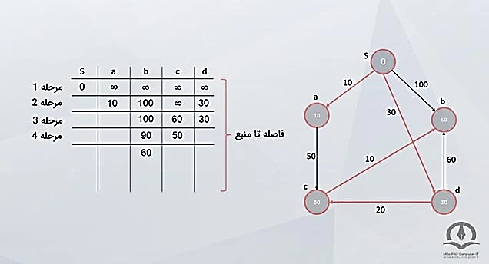
الگوریتم دایکسترا

Slide 57
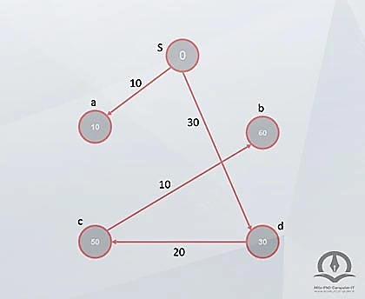
الگوریتم دایکسترا
در گراف بدست آمده یال‌های قرمز رنگ کوتاه‌ترین مسیرها از گره منبع تا هر یک از گره‌های گراف هستند.

